Slide 1
Модуль 2, практическое занятие, неделя 2
Использование NuGet
Введение в Redis

Slide 2
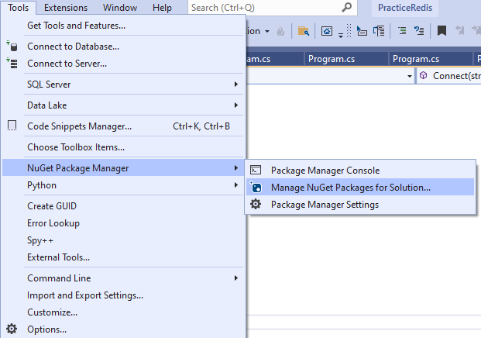
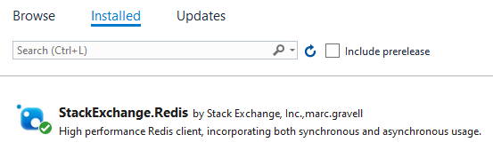
Введение в NuGet
NuGet — система управления пакетами для платформ разработки Microsoft, в первую очередь библиотек .NET. Управляется .NET Foundation.
https://docs.microsoft.com/ru-ru/nuget/what-is-nuget

Slide 3
Задача 1. Актуальные версии программ
Разработчики одной крупной компании (HSE company) столкнулись с такой проблемой: HSE company выпускает множество программных продуктов и постоянно их обновляет.
Разработчики поняли, что хранить в Excel-таблице актуальные версии приложений неудобно, надо переходить на Redis, но времени на решение этой задачи у них совсем не осталось.
Помогите им!
На вход поступают запросы вида: name_of_application new_version.
Требуется вывести текущую версию приложения и заменить ее на новую (если оно было в Redis), или же вывести, что такого приложения не существует, и добавить его в Redis.
Все заготовки для проектов можно скачать из репозитория:
https://github.com/vdudarev/RedisLabSrc

Slide 4
Задача 1
Вам помогли разработать прототип класса для работы с Redis:
public static class RedisClient
{
private static ConnectionMultiplexer redis;
private static IDatabase database;
public static void Connect(string connectionString = "localhost")
{
redis = ConnectionMultiplexer.Connect(connectionString);
database = redis.GetDatabase();
}
public static string GetSet(string key, string value)
{
// разместите ваш код здесь
}
public static bool Exist(string key)
{
// разместите ваш код здесь
}
public static void Set(string key, string value)
{
// разместите ваш код здесь
}
}
Документация по клиенту для работы с Redis:
https://stackexchange.github.io/StackExchange.Redis/

Slide 5
Задача 1. Список целых чисел.
Для подсоединения к локальной БД Redis с использованием заготовки библиотеки Вам необходимо подключиться к локальному серверу Redis:
try {
RedisClient.Connect();
}
catch (Exception e) {
Console.WriteLine(e.Message);
return;
}
// ваш код здесь
Обратите внимание, чтобы программа работала успешно локальный Redis-сервер должен быть запущен на вашем компьютере.
Самостоятельно доработайте класс RedisClient (вам понадобятся методы из Idatabase: StringGetSet, KeyExists и StringSet) и дополните Main для демонстрации возможностей.

Slide 6
Задача 2. Количество товаров на складе
Компания Склад.LIFE занимается грузоперевозками.
Напишите программу, которая отвечает за учет товаров на складе, т.е. сколько штук каждого товара хранится на складе.
Существует 4 типа запросов:
1) add <product_name> - добавить на склад один товар с названием product_name.
2) remove <product_name> - удалить со склада один товар с названием product_name
(Если товаров с таким названием на складе нет, то уведомить пользователя об этом)
3) show - вывести содержимое склада (все товары и их количества).
4) exit - завершить программу.

Slide 7
Задача 2. Определение класса RedisClient
private static ConnectionMultiplexer redis;
private static IDatabase database;
private static IServer server;
public static void Connect(string connectionString = "localhost") {
redis = ConnectionMultiplexer.Connect($"{connectionString},allowAdmin=true");
database = redis.GetDatabase();
server = redis.GetServer(connectionString, 6379);
}
public static void AddOne(string key) {
// разместите ваш код здесь
}
public static void RemoveOne(string key) {
// разместите ваш код здесь
}
public static bool Exist(string key) {
// разместите ваш код здесь
}
public static long GetAsLong(string key) {
// разместите ваш код здесь
}
/// <summary>
/// Get keys in Redis server with special beginning.
/// </summary>
/// <param name="keyBeginning"> Special beginning. </param>
public static string[] GetKeys(string keyBeginning = "")
{
return server.Keys(pattern: $"{keyBeginning}*")
.Select(x => x.ToString())
.ToArray();
}

Slide 8
Задача 2
Самостоятельно реализуйте методы из RedisClient.
Вам понадобятся методы (https://stackexchange.github.io/StackExchange.Redis/KeysValues.html):
KeyExists
StringGet
StringSet
StringIncrement
StringDecrement
Самостоятельно реализуйте логику в методе Main для реагирования на команды add / remove / show.

Slide 9
Задача 3. Версии приложений.
Разработчики из HSE company просят доработать ваше приложение!
Дело в том, что разработчики тоже ошибаются, и приходится откатывать приложение к предыдущей версии.
К тому же, HSE company не хочет расходовать много памяти, поэтому было принято решение хранить только определенное количество последних версий приложений (MaxCount).
На вход программе подаются запросы следующего типа:
1) add <application_name> <version> - добавить актуальную версию приложения.
2) back <application_name> - откатить приложение до предыдущей версии. Если предыдущей нет, то удалить приложение.
3) get <application_name> - получить актуальную версию приложения. Если приложения нет, то сообщить об этом.
4) exit - завершить программу.

Slide 10
Задача 3. Определение класса RedisClient
public const uint MaxCount = 5; // Maximum number of versions to store
private static ConnectionMultiplexer redis;
private static IDatabase database;
public static void Connect(string connectionString = "localhost") {
redis = ConnectionMultiplexer.Connect(connectionString);
database = redis.GetDatabase();
}
public static string Get(string key) {
// разместите ваш код здесь
}
public static bool Exist(string key) {
// разместите ваш код здесь
}
public static void Add(string key, string value) {
// разместите ваш код здесь
}
public static string Back(string key) {
// разместите ваш код здесь
}

Slide 11
Задача 3
Самостоятельно реализуйте методы из RedisClient.
Вам понадобятся методы:
ListGetByIndex
KeyExists
ListRightPush
ListRightPop
ListLength
ListLeftPop
KeyDelete
Самостоятельно реализуйте логику в методе Main для реагирования на команды add / back / get.

Slide 12
Задача 4. Работа с множествами
У Склад.LIFE большое количество различных складов с различными видами товаров.
Руководству важно знать, какие виды товаров находятся на различных складах. Помогите Склад.LIFE.
P.S. В последнее время с заказами все плохо, поэтому на склад только завозят новые виды товаров.
На вход программе поступают следующие запросы:
1) add <storage_name> <product_name> - добавить вид товара на склад.
2) get <storage_name> - получить список всех видов товаров на складе.
3) exist <storage_name> <product_name> - узнать находится ли вид товара на складе.
4) exit - завершить программу.

Slide 13
Задача 4. Определение класса RedisClient
public const uint MaxCount = 5; // Maximum number of versions to store
private static ConnectionMultiplexer redis;
private static IDatabase database;
public static void Connect(string connectionString = "localhost") {
redis = ConnectionMultiplexer.Connect(connectionString);
database = redis.GetDatabase();
}
public static string Get(string key) {
// разместите ваш код здесь
}
public static bool Exist(string key) {
// разместите ваш код здесь
}
public static void Add(string key, string value) {
// разместите ваш код здесь
}
public static string Back(string key) {
// разместите ваш код здесь
}

Slide 14
Задача 4
Самостоятельно реализуйте методы из RedisClient.
Вам понадобятся методы:
SetAdd
KeyExists
SetContains
Самостоятельно реализуйте логику в методе Main для реагирования на команды add / exist / get.
Благодарность Михаилу Андрющенко за помощь в подготовке материалов к семинару.

